Slide 1
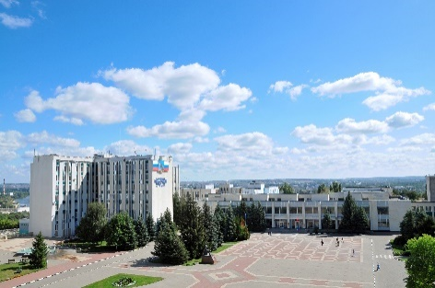
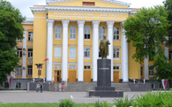
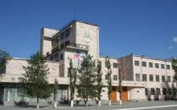
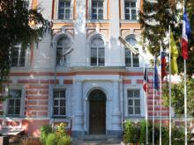
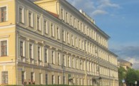
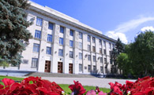
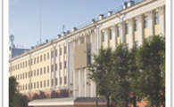
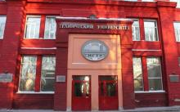
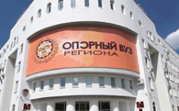
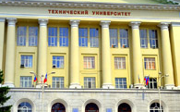
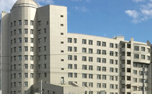
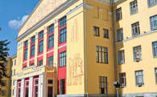
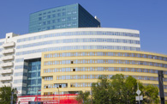
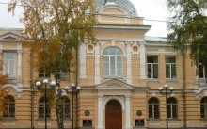
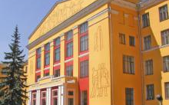
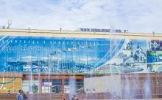
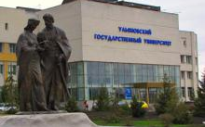
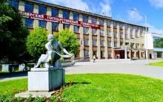
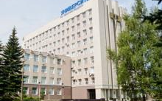
2017
Опорные университеты – развитие российских регионов
И.В. Аржанова, НФПК
Белгород, 2017

Slide 2

Проекты и когорты
Инновационные образовательные программы
Национальные исследовательские университеты
Федеральные университеты
Программы стратегического развития
Кадры для регионов
Проект 5\100
Опорные университеты
Целевые установки
Продолжительность и объем поддержки
Принцип оценки результативности /эффективности

Slide 3

Опорные университеты
параметры проекта
33 опорных университета
32 субъекта Российской Федерации
3,6 млрд руб. – софинансирование
1,9 млрд руб. – субсидия

Slide 4

Опорные университеты =
развитие регионов
Субъекты РФ*:
Университеты:
Территория от 416,7 до
23,5 тыс. кв. км
Население от 280 тыс. чел.
до 5,5 млн. чел.
ВРП от 47,3 млрд руб. и до 1946,8 млрд руб.
9 городов – миллионников
15 городов с населением
500 тыс. чел.
Более 9000 муниципальных образований
Количество студентов от 1965 до 18012 чел.
Консолидированный бюджет от 450 млн руб. до 3704 млн руб.
Объем НИОКР на 1 НПР от
63 тыс. руб. до 554 тыс. руб.
Средний балл ЕГЭ от 56,72 и до 69,18 балла
Уравнение
со многими переменными
* федеральная статистика 2016 года

Slide 5
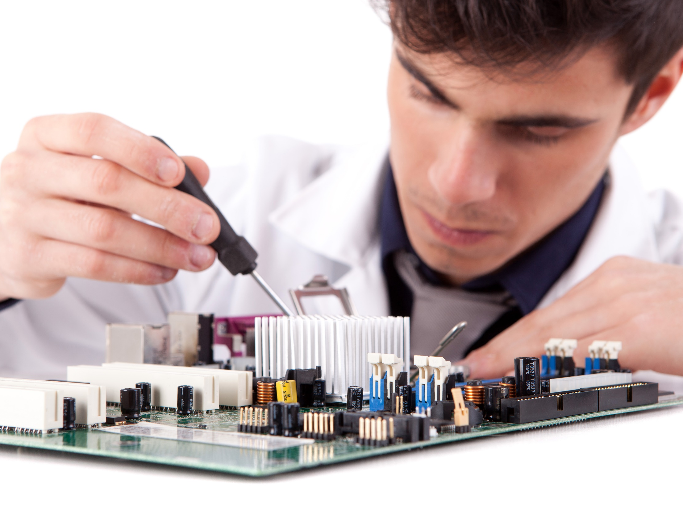
Общие задачи
опорных университетов
Центр притяжения талантов и генерация лидеров изменений
Региональный научно-инновационный центр
Гарант качественной подготовки по широкому спектру направлений без необходимости внутренней миграции
Источник позитивных изменений городской
и региональной среды

Slide 6

Структура программы развития опорных университетов
Project Mission
Subtitle Goes Here
Трансформационная компонента («внутриинституциональная»)
Стратегические проекты («внешние» - в интересах приоритетных направлений развития субъекта РФ и с участием субъекта РФ)
4 %
5 %
7
3

Slide 7




Основные профили стратегических проектов по целевым установкам
01
02
Притяжение талантов
Научно-инновационный центр
03
04
Качественная подготовка
Позитивные изменения

Slide 8

Центр притяжения талантов
и генерация лидеров изменений
СамГТУ – Единая региональная научно-образовательная развивающая среда творчески одаренной молодежи в сфере науки, техники и технологий
ЧГУ – Территория сотрудничества университет – детский технопарк – промышленное предприятие
ДГТУ – «Региональный комплекс для одаренных детей
и молодежи Ростовской области»
ПетрГУ – Педагогический инновационный парк
СибГУ – Техно-школа: привлечение развитие и удержание талантов

Slide 9

Региональный научно-инновационный центр
ТИУ – Технополис и Smart City
СамГТУ – Полигон технологий
ОГУ – «Национальный научно-технологический центр биомедицинской фотоники»
НовосибГТУ – «НГТУ - центр аддитивных технологий, интеллектуальной энергетики и электротехники»
НижГТУ – Региональный научно-образовательный центр транспортного машиностроения

Slide 10

Качественная подготовка
СибГМУ – Сетевой образовательный центр высокотехнологичной медицины
ТулГУ – Научная образовательная среда для ОПК
МарГУ – «Университет как центр развития и экспорта образования в области медицины и фармации»
ВятГУ – «Агентство образовательной
инноватики»
ЧГУ – «Академия STEM»

Slide 11
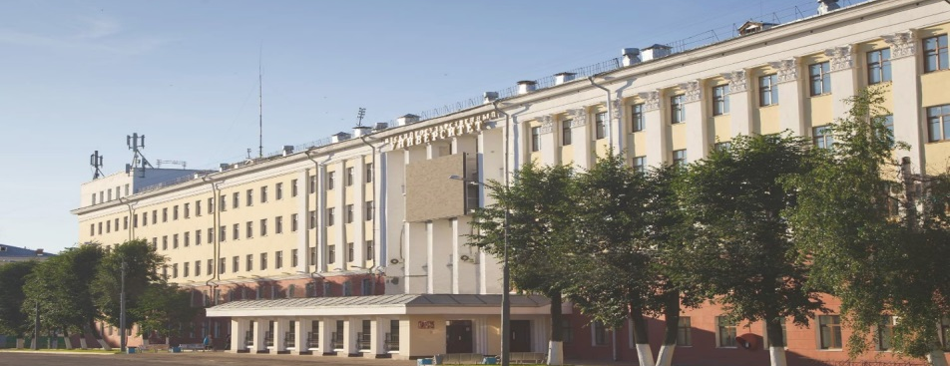
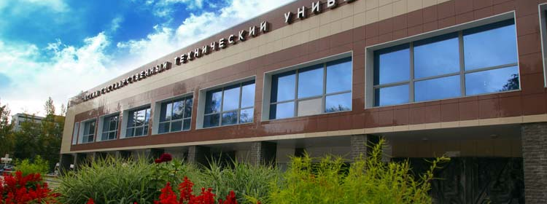
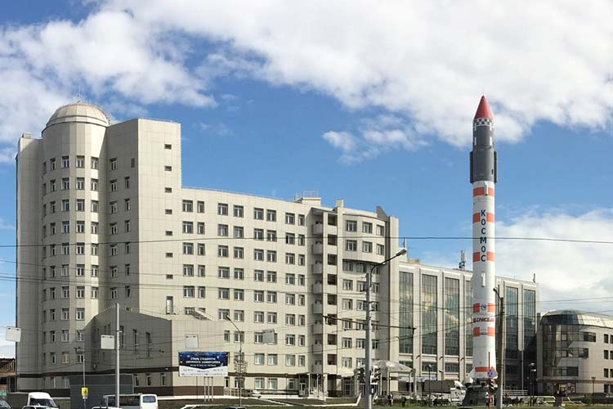
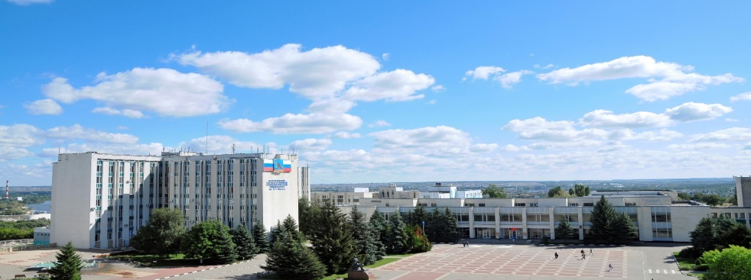
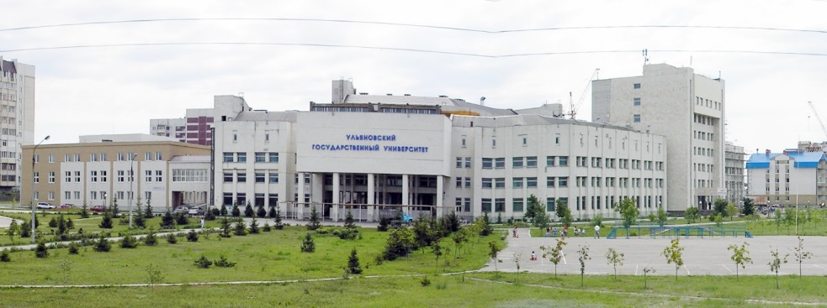
Позитивные изменения
проекты (примеры)
МАГУ - Креативный город – территория развития
СибГУ - Открытая городская среда
ОмГТУ - Омская Арт-резиденция
ПетрГУ - Комфортная и креативная среда
ВятГУ - Региональный штаб позитивных изменений
БГТУ - интегратор системных решений в рамках развития Белгородской агломерации
УлГУ - Регион. Культура. Перезагрузка
ТГУ - Центр урбанистики и стратегического развития территорий
ЯрГУ - Я-Город

Slide 12
Текущие результаты и эффекты реализации программ развития
Для университетов:
Финансирование со стороны бюджетов субъектов РФ и местных бюджетов
11%
352
млн рублей
10%
софинансирования
Финансирование со стороны индустриальных региональных партнеров
19%
1700
млн рублей
47%
софинансирования
Конкурс в опорные университеты выше среднероссийского значения на 1,7 чел./место и составляет 9,4 человека на место.
Увеличение КЦП по бакалавриату на 6%, по специалитету и по магистратуре – на 12%.

Slide 13

Эффективность реализации стратегических проектов – эффективность взаимодействия с регионом
Региональный закон об опорном университете
Проектный региональный офис на базе опорного университета
и сеть проектных офисов по муниципальным образованиям
Стратпроекты вуза в программах социально-экономического развития региона
Координационные советы под руководством губернатора
и с участием профильных министров
Формирование исследовательской повестки для индустриальных партнеров
Вузы как центра кластерного развития в регионе
Инициаторы выращивания бизнесов в новых для региона отраслях
Университет – точка входа федеральных инициатив институтов развития в регион

Slide 14

Студенты – региону
Конкурс студенческих инициатив опорных вузов
124 студенческих инициативы от 13 вузов
100 тыс. голосов
20 победителей
Топ-5 по количеству набранных голосов
Вуз | Наименование проекта | Количество голосов
ДГТУ | «Строительство скейт-парка в г. Ростов-на-Дону» | 3900
УлГУ | «Здоровье.73» | 3295
ТолГУ | «Создание нового регионального научно-инновационного центра в области медицинской химии» | 3028
ПетрГУ | «Адаптер – путеводитель первокурсника» | 2779
АлтГУ | «ЛИГА СТУДЕНТОВ АГУ» | 1750

Slide 15
Индикаторы реализации программ развития опорных вузов в 2017 году
Доходы вуза
1692*
1222**
из всех источников, млн руб.
218*
Объем НИОКР,
264,1*
в расчете на 1 НПР, тыс. руб.
Общая численность студентов,
7593*
обучающихся по программам бакалавриата, специалитета, магистратуры по очной форме обучения (чел.)
4060**
Число публикаций организации,
85*
индексируемых в информационно-аналитической системе научного цитирования Scopus, в расчете на 100 НПР, ед.
71,3**
Число публикаций организации,
55*
индексируемых в информационно-аналитической системе научного цитирования Web of Science, в расчете на 100 НПР, ед.
55,5**
Удельный вес численности обучающихся
13,3**
14*
(приведенного контингента) по программам магистратуры, подготовки научно-педагогических кадров в аспирантуре в общей численности приведенного , %.
* в среднем на 1 вуз
** в среднем по России без 5-100

Slide 16

Опорные университеты в рамке приоритетного проекта
«вузы как центры пространства создания инноваций»
студенты и НПР в инновационной и предпринимательской деятельности
социальные сервисы населению
программы ДПО
совместные проекты с компаниями НТИ
программы/модули магистратуры по технологическому предпринимательству
инновационная экосистема
проектно-ориентированные образовательные программы, предполагающие командное выполнение проектов полного жизненного цикла
базовые кафедры и лаборатории с институтами РАН
отраслевые центры инжиниринга

